Slide 1
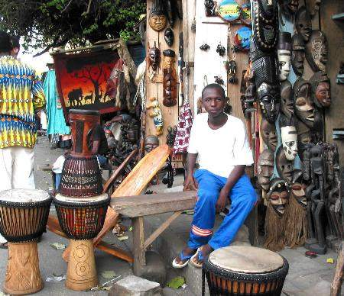
27
卖木雕的少年

Slide 2
名不虚传 游人如织
十分壮观 清晰可辨
琳琅满目 各式各样
构思新奇 栩栩如生
仔细观赏 爱不释手
五官端正 语无伦次

Slide 3

“我们是朋友！”

Slide 4
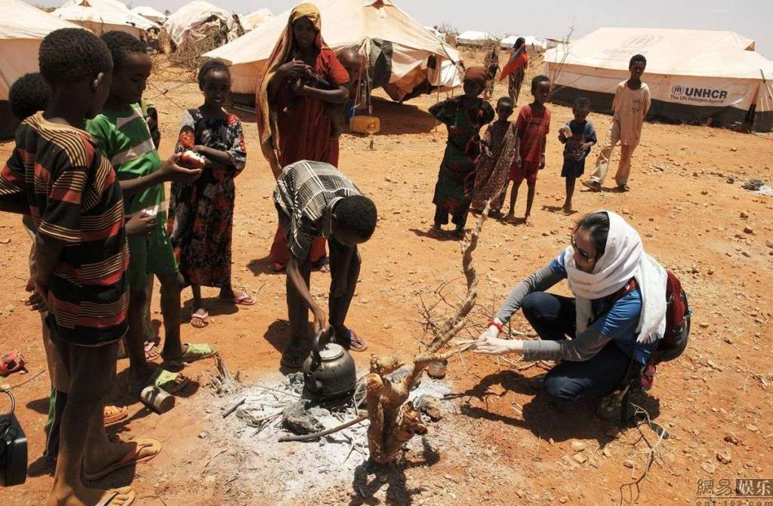
穷困潦(liáo)倒 无家可归

Slide 5
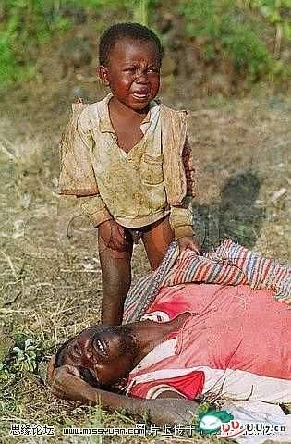
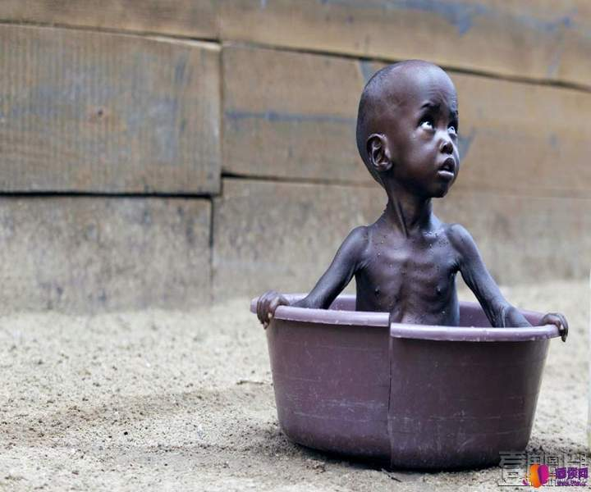
衣不蔽体 食不果腹

Slide 6
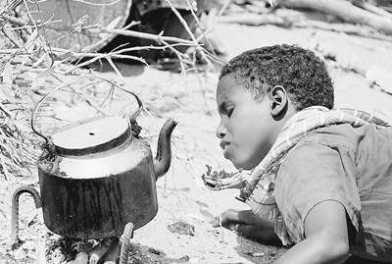
缺衣少食 四肢乏力

Slide 7
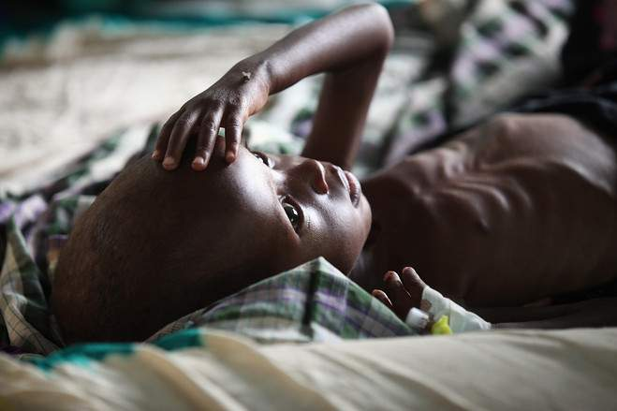
骨瘦如柴 瘦骨嶙(lín)峋(xún)

Slide 8
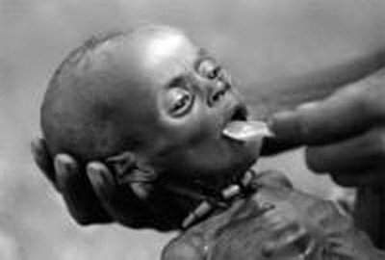
疾病肆(sì)虐(nǜe) 病魔缠身

Slide 9
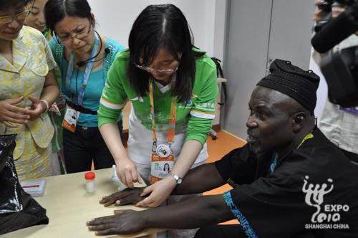
中国医生在细心地为非洲病人治病

Slide 10
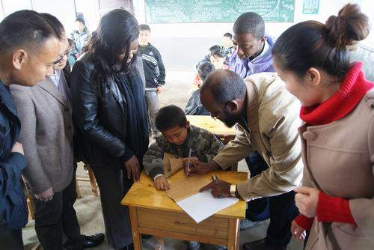
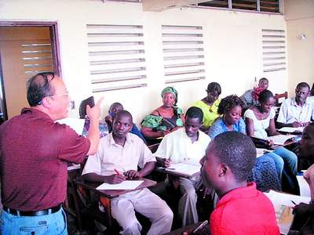
中国教师正在耐心地为非洲学生讲解

Slide 11
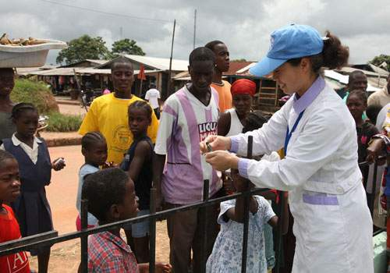
中国人给非洲人民发放物资。

Slide 12
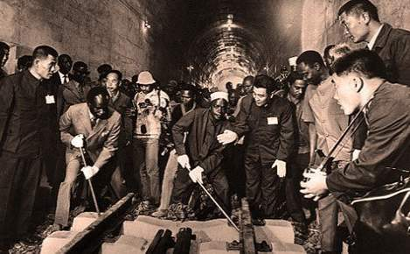
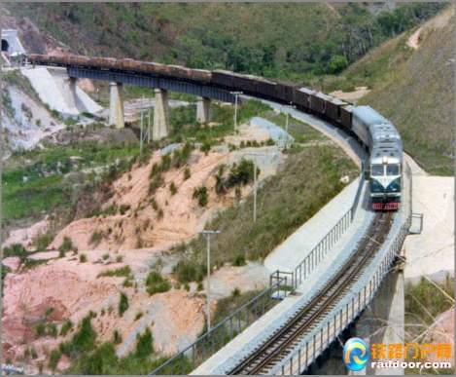
为了帮助非洲修筑坦赞铁路，中国派出了大批工程技术人员，其中有64人为之献出了宝贵的生命。

Slide 13
你从文中哪些句子体会到“我”的遗憾？边读边作个记号。
woodcarving
road
me

Slide 14
说是坐凳，其实是一个卷鼻大耳象，象背上驮着一块寸把厚的树桩。这些坐凳构思新奇，大象雕得栩栩如生。

Slide 15
说是坐凳，其实是一个卷鼻大耳象，象背上驮着一块寸把厚的树桩。这些坐凳构思新奇，大象雕得栩栩如生。

Slide 16
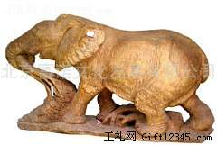
说是坐凳，其实是一个卷鼻大耳象，象背上驮着一块寸把厚的树桩。这些坐凳构思新奇，大象雕得栩栩如生。

Slide 17
“啊，不，路太远，这个太重……”我有些语无伦次。

Slide 18
“啊，不，路太远，这个太重……”我有些语无伦次。

Slide 19
我捧着象墩，仔细观赏，爱不释手。

Slide 20
我捧着象墩，仔细观赏，爱不释手。

Slide 21
“您是中国人吧？”那少年望着我，猜测到。
我点了点头。少年的眼睛里流露出一丝遗憾的神情。

Slide 22
“您是中国人吧？”那少年望着我，猜测到。
我点了点头。少年的眼睛里流露出一丝遗憾的神情。

Slide 23
少年的眼睛里流露出一丝遗憾的神情。我也为不能把这件精美的工艺品带回国而感到遗憾。

Slide 24
默读10—15自然段，画出描写少年言行的句子，并想象他当时是怎样想的。

Slide 25
他听到谈话声，来到我们面前，原来是白天卖木雕的那个少年。看样子，他是专门在这里等候我的。

Slide 26
他听到谈话声，来到我们面前，原来是白天卖木雕的那个少年。看样子，他是专门在这里等候我的。

Slide 27

过去，中国人——
白天，那位中国人——
等会儿我把木雕送给她，她可能会——

Slide 28
自读11——15自然段
提示语：标点藏感情，表情会说话，用心去感受。

Slide 29
啊！原来是一个木雕小象墩，和白天见到的一模一样，却只有拳头大小。

Slide 30
“这个小，可以带上飞机。”
“太好了！（给你钱）”
“不，不要钱。中国人是我们的朋友。”
“我们是朋友！我们是朋友！”

Slide 31
我们是朋友！

Slide 32
我要写几句话夸夸那个黑人少年。
可爱的黑人少年，你……

Slide 33
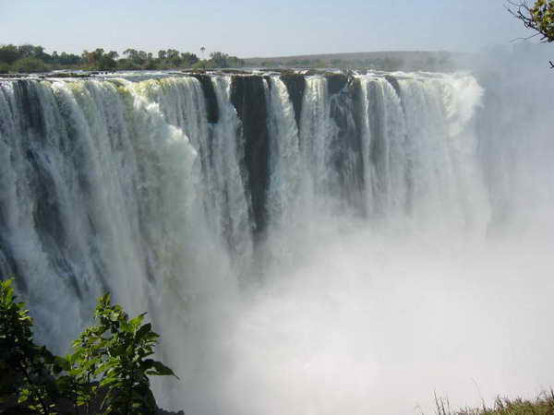

Slide 34
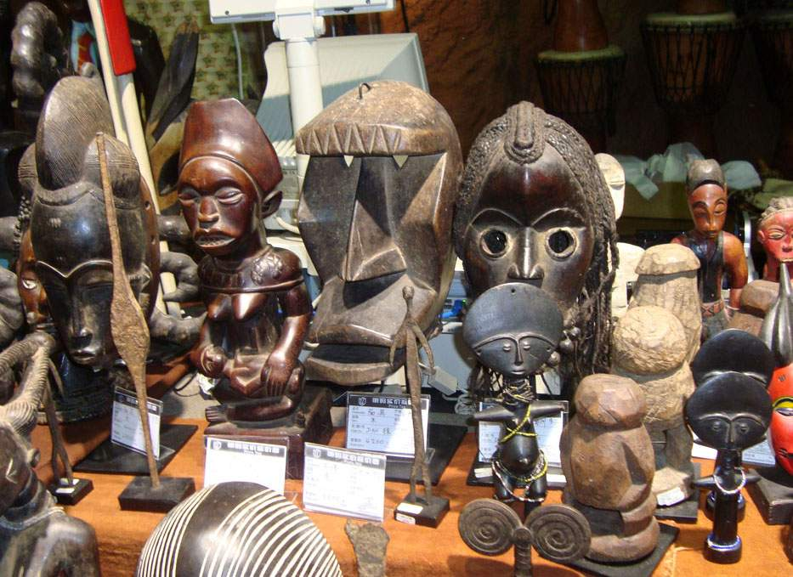

Slide 35
“中国人是我们的朋友！”

